Slide 1
第7章 结构和动态数据结构基础
吴永辉
yhwu@fudan.edu.cn
上海智能信息处理重点实验室，复旦大学计算机科学技术学院
《程序设计》

Slide 2
目录
7.1 结构类型和结构变量
7.2 结构数组
7.3 结构形参和结构指针形参
7.4 链表及其应用
7.5 联合
7.6 位域
7.7 枚举
7.8 类型定义
《程序设计》

Slide 3
7.1 结构类型和结构变量
结构类型：自己建立数据类型
  一个数据实体常常包含多项不同属性的数据信息
    一个学生的数据实体可能要包含以下多项数据信息:学号、姓名、性别、年龄、成绩、家庭地址
  这类实体的数据因所包含的成分类型不同，不能用单个数组来表示，也不便将它们的成分分拆成多个独立的单个数据项，因为这样会失去实体的整体性
  C语言用结构数据类型描述由若干独立意义成分组成的数据实体，是允许自己建立由不同类型数据组成的组合型的数据结构
《程序设计》

Slide 4
结构类型和结构变量
结构类型的定义
  定义一个结构类型的一般形式为
struct 结构类型名 {
成分说明表
};
  其中，关键字“struct”引出结构类型的定义
  struct之后任选的标识符是结构类型的名字
  用花括号括住的是一张该结构类型的成分说明表，指明组成此种结构类型全部成分
《程序设计》

Slide 5
结构类型定义示例
某厂职工信息管理系统中职工信息结构类型为：
struct person { /* 职工信息结构类型 */
char *name; /* 姓名 */
char *address; /* 地址 */
float salary; /* 基本工资 */
float addition; /* 附加工资 */
float cost; /* 房租水电费 */
struct date hiredate;
/*工作日期，说明结构类型可嵌套*/
};
例如，由日、月、年组成的日期结构类型为：
struct date {
int day; /*日*/
int month; /*月*/
int year; /*年*/
};
一个结构类型中的某些成分可以是其它结构类型。这种嵌套不能包含自身，但允许在定义中引用自己，即可以有指针成分，该成分能指向如同定义一样的结构
《程序设计》

Slide 6
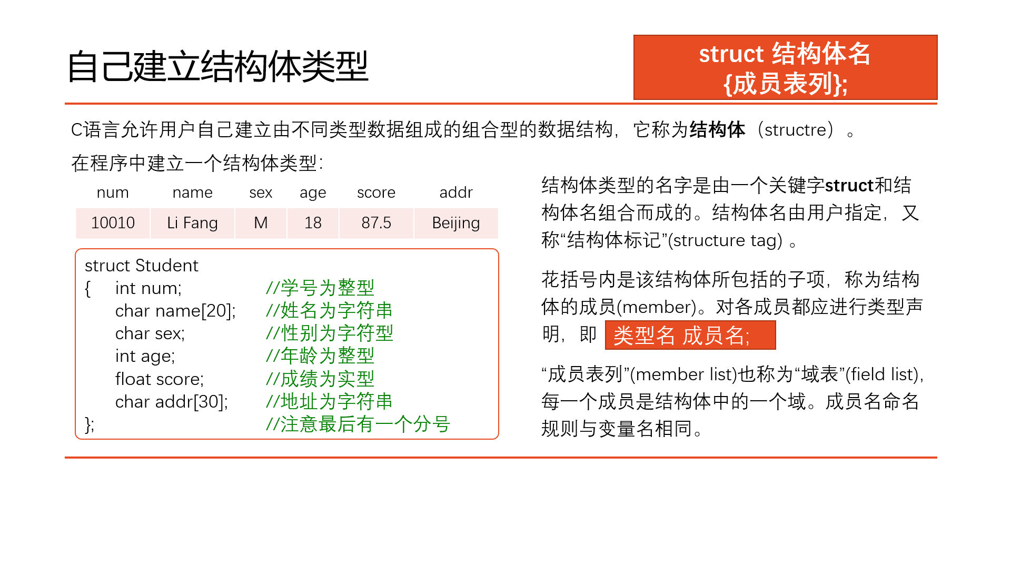
《程序设计》

Slide 7
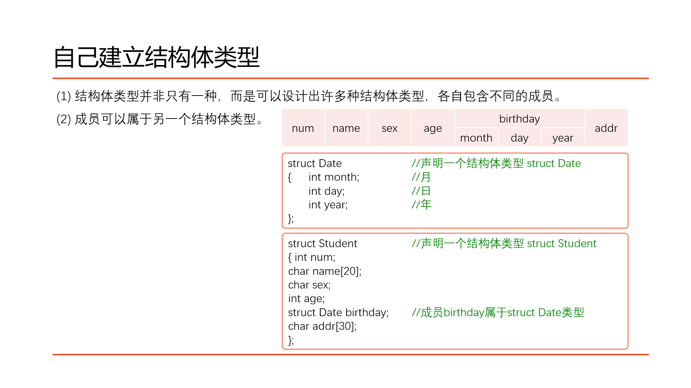
《程序设计》

Slide 8
结构变量
在结构类型定义中，详细列出了结构类型所包含的每个成分的名及其类型。结构类型定义只是表明一种数据类型，是定义一种数据结构的“模式”或“样板”，并不定义“实物”，不要求分配存储单元。程序要使用结构数据，必须定义结构变量
结构变量在存在期间要占用存储单元，它的成分个数和各成分的类型与结构类型定义中的成分个数和各成分的类型相一致
具有结构类型的变量就是结构变量，结构变量也简称结构
《程序设计》

Slide 9
结构变量的定义
程序定义结构变量有两种不同的方法
  方法一：先定义结构类型，再定义结构变量
  方法二：定义结构类型时，同时定义结构变量
方法一：先定义结构类型，再定义结构变量
  其一般形式：struct 结构类型名 结构变量标识符表；
  如利用已定义的结构类型 struct stdType，则代码 struct stdType st1, st2, stArray[200]; 定义了两个结构变量st1和st2，另定义数组 stArray[]的元素类型为 struct stdType
《程序设计》

Slide 10
结构变量的定义（续）
方法一：先定义结构类型，再定义结构变量
  定义结构变量的写法与定义一个标准数据类型变量有区别
    在定义结构变量的这种方法中，不仅要明确指明变量的类型为结构 (struct)，而且同时要指明某一特定的结构类型名(如 stdType)
    在定义标准数据类型的变量时，只需指明其类型即可，如“int i ;”
  其它定义结构变量的例子
struct date date1, date2; /* 定义两个日期变量 */
struct person employee; /* 定义一个职工变量 */
    定义两个struct date型变量date1和date2，一个struct person型变量employee
《程序设计》

Slide 11
结构变量的定义（续）
方法二：定义结构类型时，同时定义结构变量
  其一般形式： struct 结构类型名 {
成分说明表
} 结构变量标识符表;
  如代码 struct point{ /* 说明绘图程序的坐标类型 */
int x;
int y;
} p1, p2;
  定义struct point型变量p1、p2。在这种定义形式中，如某种形式的结构类型只是一次性定义几个变量，还可以省略结构类型名，直接定义结构变量
《程序设计》

Slide 12
结构变量的定义（续）
方法二：定义结构类型时，同时定义结构变量
  如
  struct {
char name [20]; /* 产品名称 */
int num; /* 产品编号 */
float price; /* 价格 */
float quantity; /* 数量 */
} part; /* 库存产品 */
《程序设计》

Slide 13
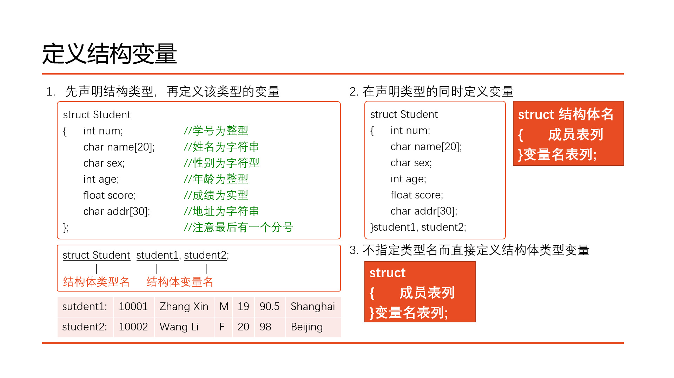
《程序设计》

Slide 14
结构变量的定义（续）
由于结构类型名、结构变量名和结构类型的成分名有不同的应用场合，分别出现在不同意义的程序上下文中，即使结构类型名、结构变量名、结构类型的成分名有相同的名，编译程序也能根据它们在源程序文件中出现的上、下文，区别出名的不同意义
  如：struct s {
int x;
int s;
}s;
  则“struct s”中的s表示结构类型，“int s;”中的s为成分名。在语句中，对s的引用是结构变量s。编译程序会根据标识符s 出现的上、下文确定其究竟是结构类型名，或是结构变量名，或是结构类型的成分名
《程序设计》

Slide 15
定义结构体类型变量
(1) 结构体类型与结构体变量是不同的概念，不要混淆。只能对变量赋值、存取或运算，而不能对一个类型赋值、存取或运算。在编译时，对类型是不分配空间的，只对变量分配空间。
(2) 结构体类型中的成员名可以与程序中的变量名相同，但二者不代表同一对象。
(3) 对结构体变量中的成员（即“域”），可以单独使用，它的作用与地位相当于普通变量。
《程序设计》

Slide 16
结构变量初始化（续）
在定义结构变量时可同时给它置初值，称为结构变量初始化
结构变量初始化时，要按其结构类型定义中的各成分顺序逐一给出各成分的初值。如
struct point{ /* 说明绘图程序的坐标类型 */
int x;
int y;
} p3 = { 20， 50};
  静态结构变量初始化如static struct date d3 = {24, 11, 2008};
《程序设计》

Slide 17
结构变量初始化（续）
结构变量初始化对初值表达式的要求与数组变量初始化的要求相同，也遵守与数组变量初始化相同的规则：
  静态的和全局的结构变量初始化是在程序执行之前完成
  静态的结构变量未指定初值的，自动置0值
  局部结构变量是每次控制进入它所属辖域时创建并初始化
  未指定初值的局部结构变量其初值是不确定的
《程序设计》

Slide 18
结构指针变量
把结构变量s所占据的存储段开始地址赋给能指向该结构的指针变量p，就说指针p指向结构变量s。指针p是一个结构指针变量，简称结构指针
定义结构指针的方法，与定义一般指针变量一样，当类型区分符是结构类型时，所定义的指针变量即为结构指针
  如代码 struct date *pd , date3; 定义结构指针pd和结构变量date3
  其中，指针变量pd能指向类型为 struct date的结构
  赋值pd = &date3，使指针pd指向结构date3
《程序设计》

Slide 19
结构变量的引用
程序引用结构的方式有两种
  直接用结构变量名引用结构变量
  通过指向结构的指针间接引用结构变量
  由结构变量名引用其成分: 结构变量名.成分名
    例如，d1.year引用结构变量d1的year成分。因该成分的类型为int型的，可以对它施行任何int型变量可以施行的运算。例如赋值运算d1.year = 2008
  由指向结构的指针引用结构成分: 指针变量名->成分名
《程序设计》

Slide 20
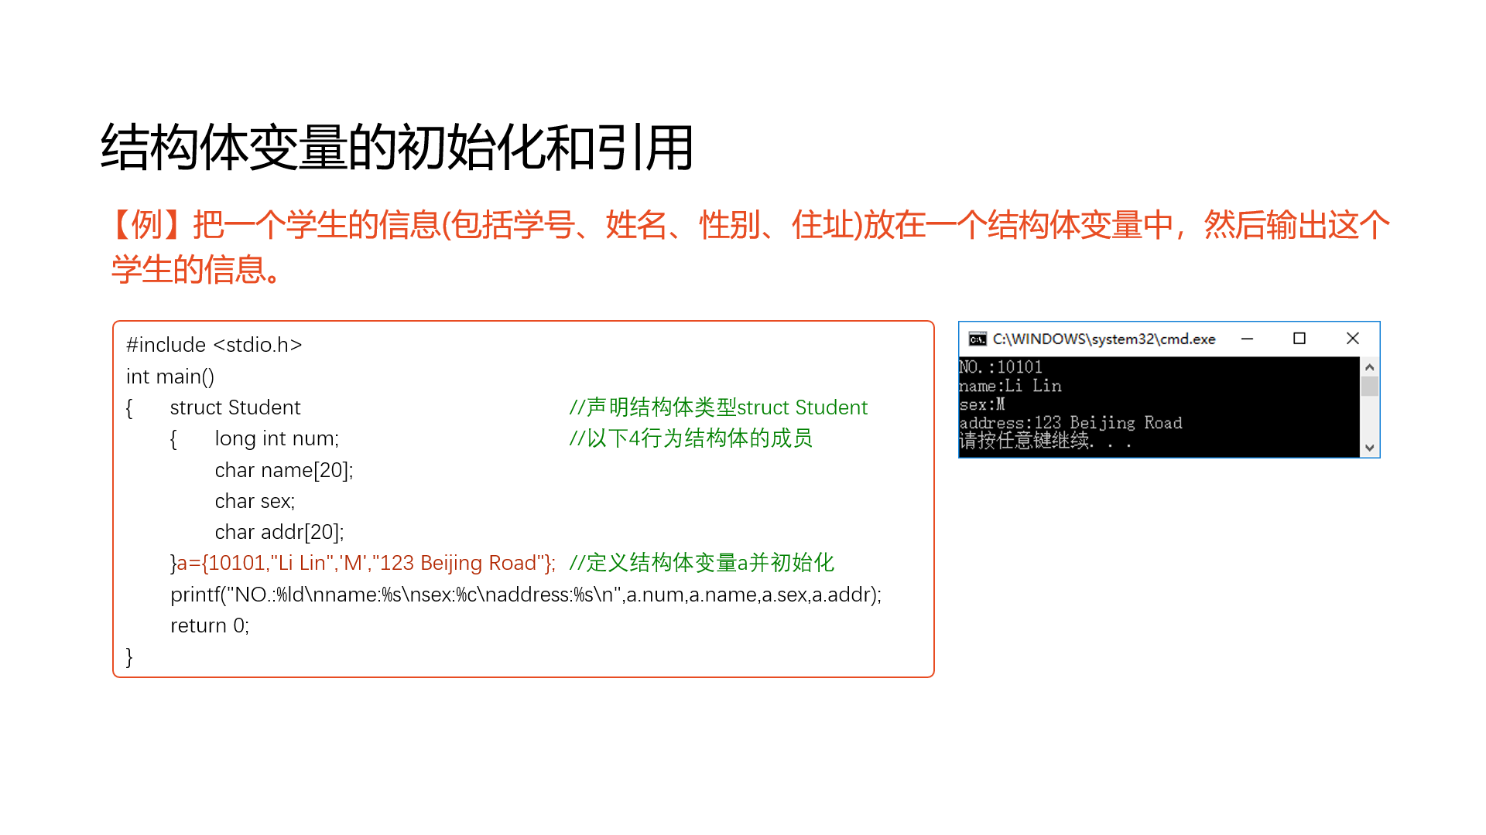
《程序设计》

Slide 21
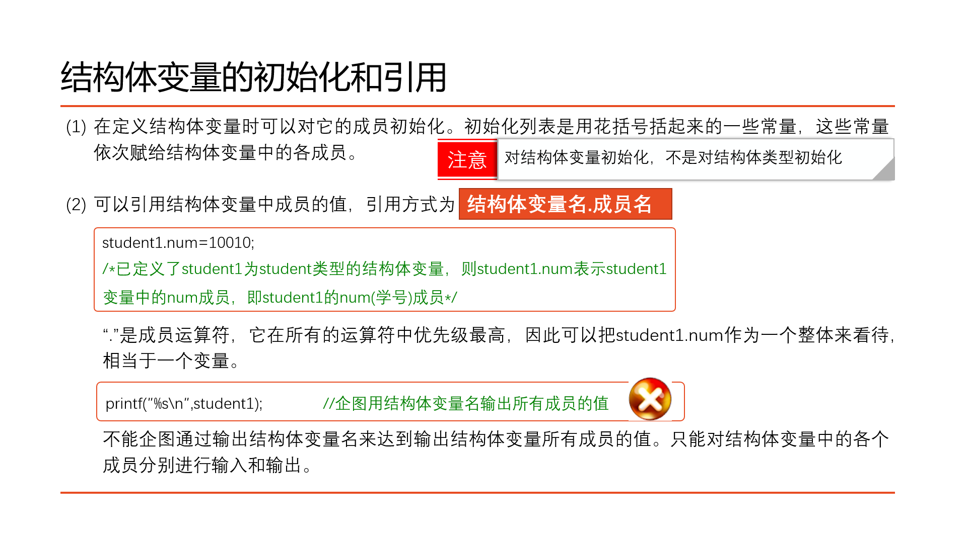
《程序设计》

Slide 22
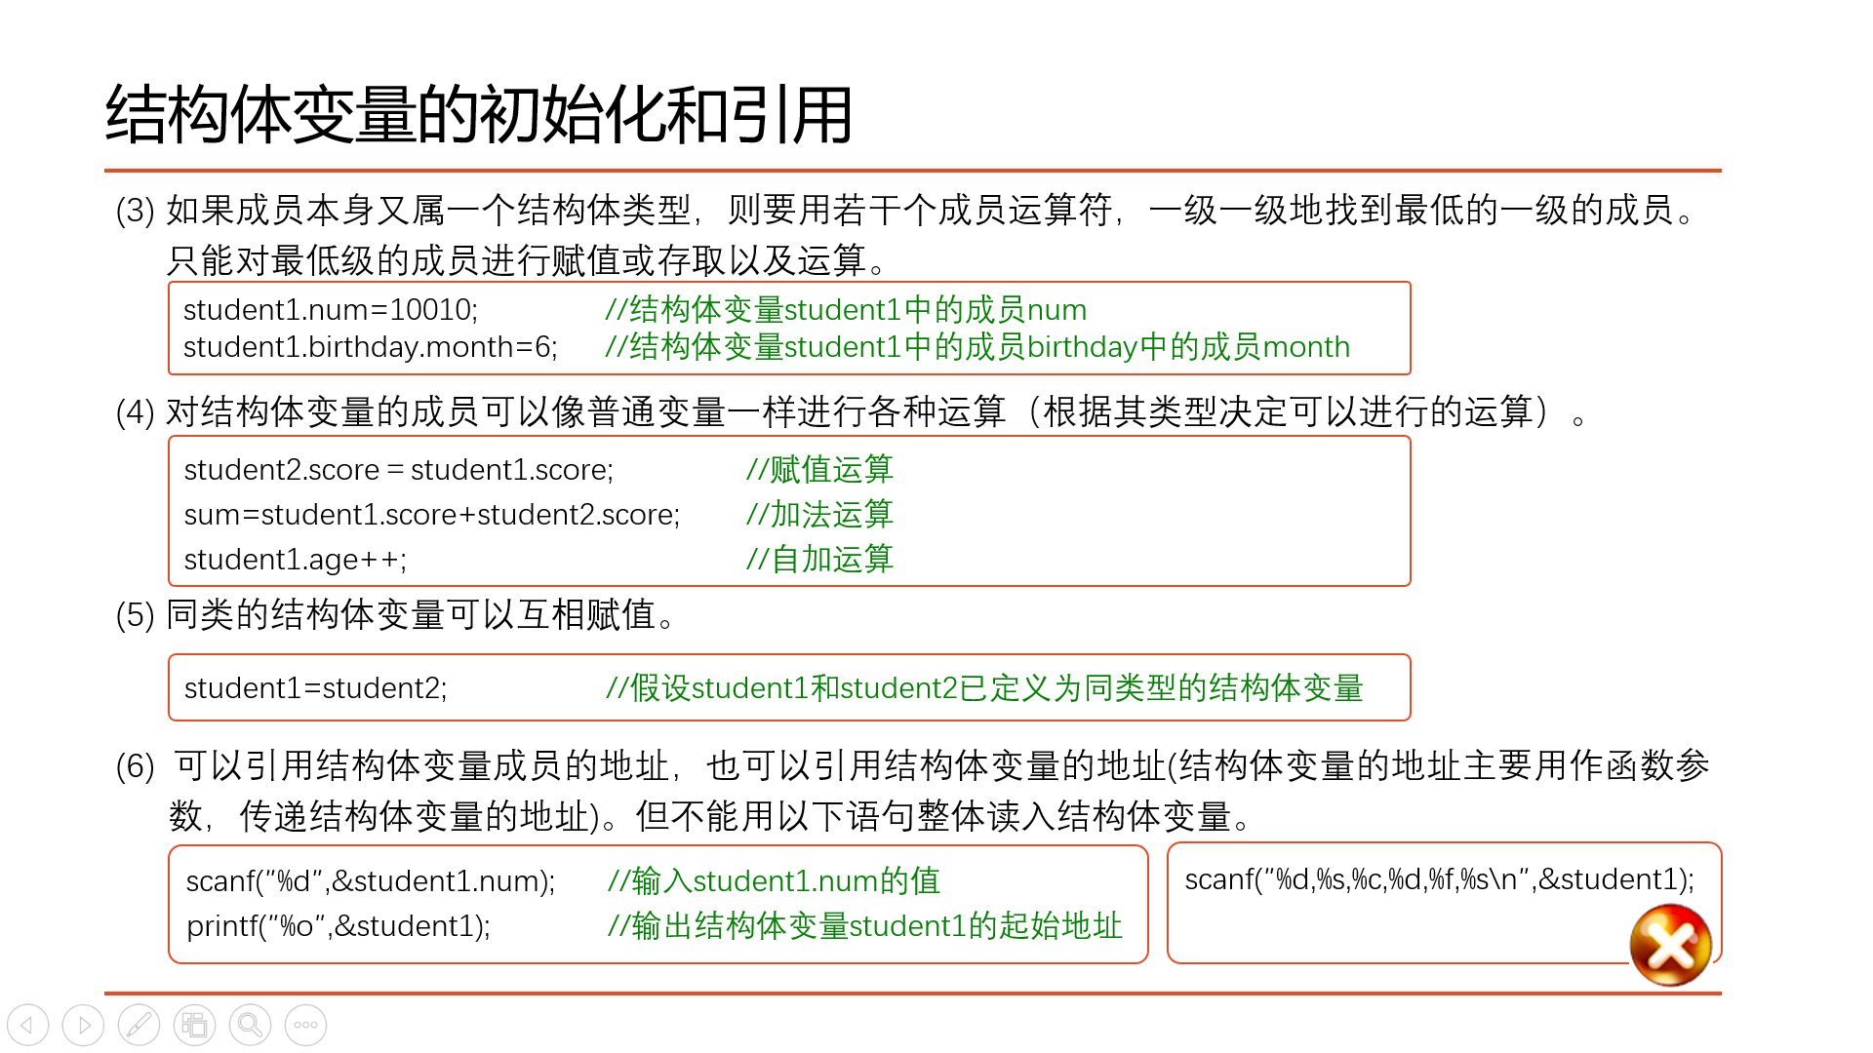
《程序设计》

Slide 23
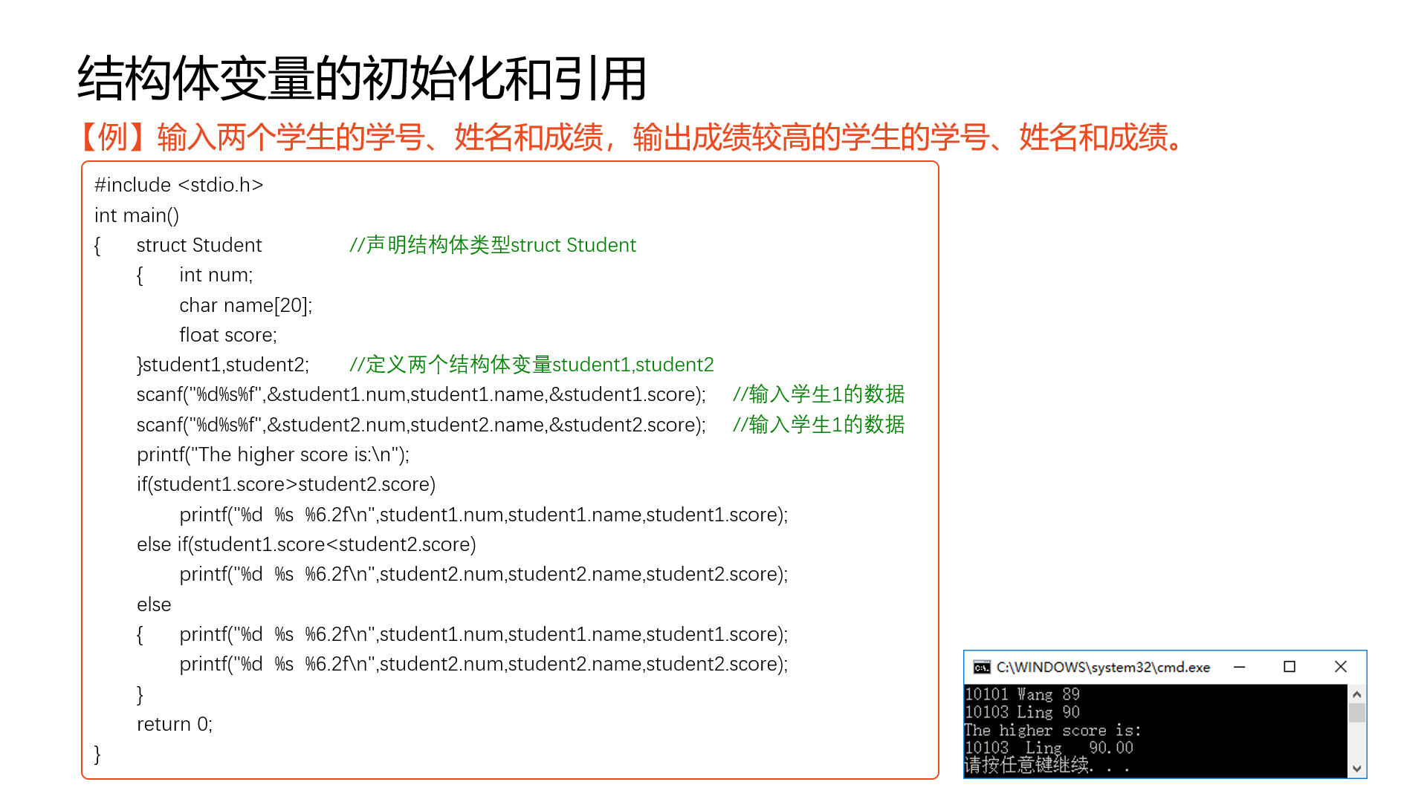
《程序设计》

Slide 24
引用结构成分的示例
    例如：struct pNode {
float pos[2];
struct pNode * next;
} p, u, *pt;
以下代码的意义如它们的注释所示，产生如图所示的逻辑关系
pt = &p; /* 使pt指向结构p */
p.pos[0] = 2.2; /*结构p的pos数组成分的首元素pos[0]置值2.2 */
pt->pos[1] = 2.0; /* 与代码“p.pos[1] = 2.0”的作用相同 */
p.next = &u; /* 使结构p的next成分指向结构u */
p.next->pos[0] = 1.2; /* 与代码“u.pos[0] = 1.2”的作用相同 */
u.pos[1] = 1.0;
u.next = NULL;
pt p u
2.2 1.2
2.0 1.0
NULL
引用结构成分的效果示意图
《程序设计》

Slide 25
引用结构成分的示例(续)
上述例子说明结构的成分可以像普通变量一样使用。根据其类型决定其所有合法的运算
  进一步的例子
struct student{
char name[20];
int age;
float score;
}stu1, stu2;
stu1.age ++ ; /* 学生 stu1 的年龄增 1 */
++ stu2.age ; /* 学生 stu2 的年龄增 1 */
sum = stu1.score + stu2.score;
《程序设计》

Slide 26
引用结构成分(续)
在结构类型struct pNode中，含有一个指向自身一样结构的指针成分，这是引用自身的结构形式
利用含有指针成分的结构可以实现结构的链接，用这样的结构能构成如链表、树、图等复杂数据结构
若结构成分本身又是结构类型的，则可继续使用成分运算符‘.’引用结构成分的结构成分，逐级向下引用到最低一级成分
  例如，对employee的某些成分的访问
  employee.salary = 560.00;
employee.hiredate.day = 24;
employee.hiredate.month = 11;
employee.hiredate.year = 2008;
scanf("%f", &employee.salary)
《程序设计》

Slide 27
引用结构成分(续)
ANSI C 还允许相同类型的结构变量相互赋值
表达式“* 指针变量”表示指针变量所指对象，所以通过指针引用其所指结构的成分也可写成：
( * 指针变量 ). 结构成分名
  这里园括号是必需的，因运算符“*”的优先级低于运算符“.”
  *pd.day等价于*(pd.day)，在这里这样的写法是错误的
  采用这种表记方法，通过pd引用date3的成分也可写成(*pd).day、 (*pd).month、(*pd).year
  但是很少场合采用这种表记方法，习惯都采用运算符“->”来表记
struct date *pd , date3;
《程序设计》

Slide 28
7.2 结构数组
用结构描述个体，用数组描述个体的集合
当数组的元素是结构时，这种数组就称为结构数组
  如用结构类型描述学生信息，而用结构数组表示一个班学生。用结构数组表示全班学生能充分反映班级整体性，程序处理也较方便
在变量名之后指定元素个数，就能定义结构数组
  如 struct stdType students[30]; /*结构数组students有30个元素.元素的类型是struct stdType */
  struct person employees[200]; /*结构数组points有200个元素*/
  如 struct {
int x;
int y;
} points[500]; /*一组坐标点*/
《程序设计》

Slide 29
访问结构数组元素的成分
结构数组各元素在内存中也顺序存放，也可初始化，对结构数组元素的访问也要利用元素的下标
访问结构数组元素的成分的标记方法为：
  结构数组名[元素下标].结构成分名
  即首先是指定数组的元素，再指定结构的成分
《程序设计》

Slide 30
访问结构数组元素的成分(续)
结构指针变量也可指向结构数组的某个结构元素
  如有定义 struct stdType std[50], *ps, *p;
  赋值运算 ps = &std[2]使指针ps指向结构std[2]
以下代码序列实现在结构数组std中找最高分的那个结构，并由指针p指向该结构
p = std; /* 等价于 p = &std[0], 使p指向结构std[0] */
for (ps = p+1 ; ps <= std+sizeof std/sizeof std[0]; ps++)
if ( ps->score > p->score ) p = ps ;
  指针加n的意义是指针值增加n个单位，ps++使程序在循环执行过程中，指针ps顺序指向结构std[1]、std[2]、…
《程序设计》

Slide 31
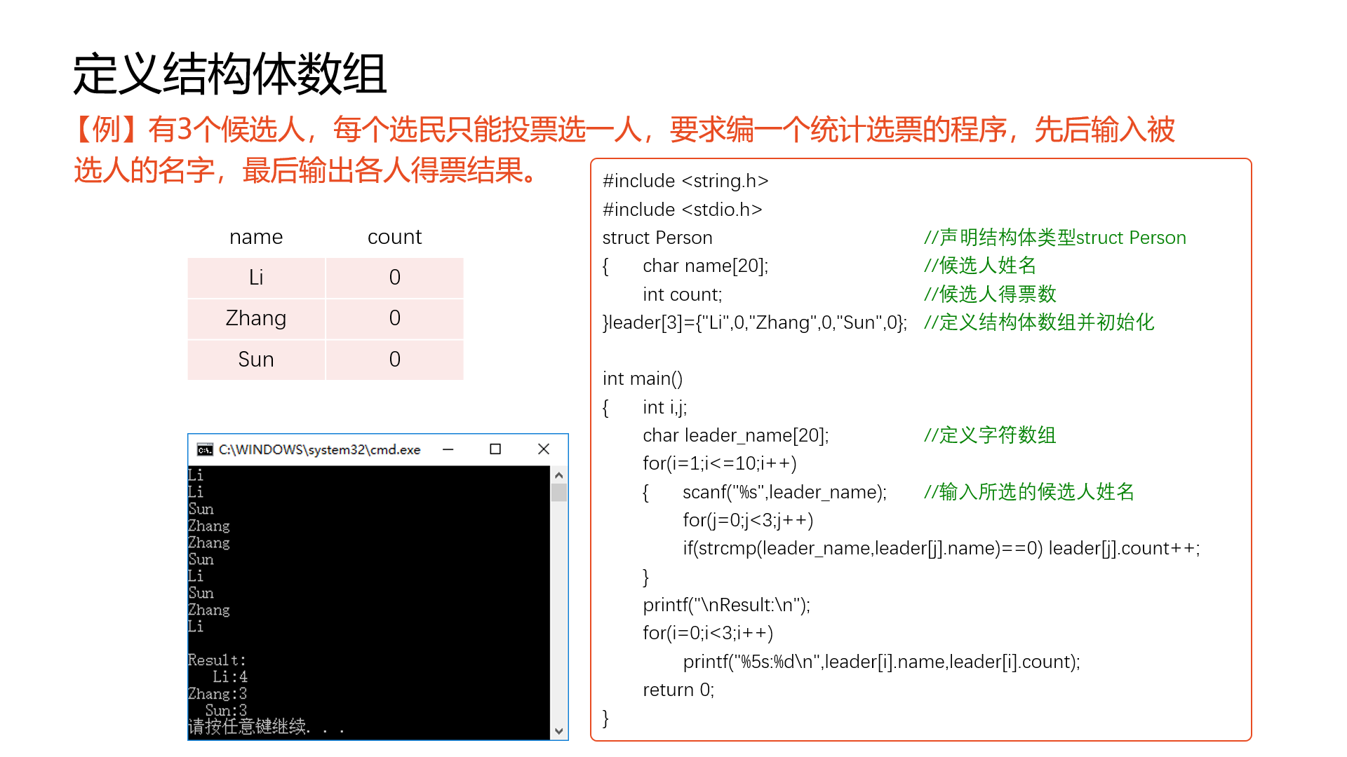
《程序设计》

Slide 32
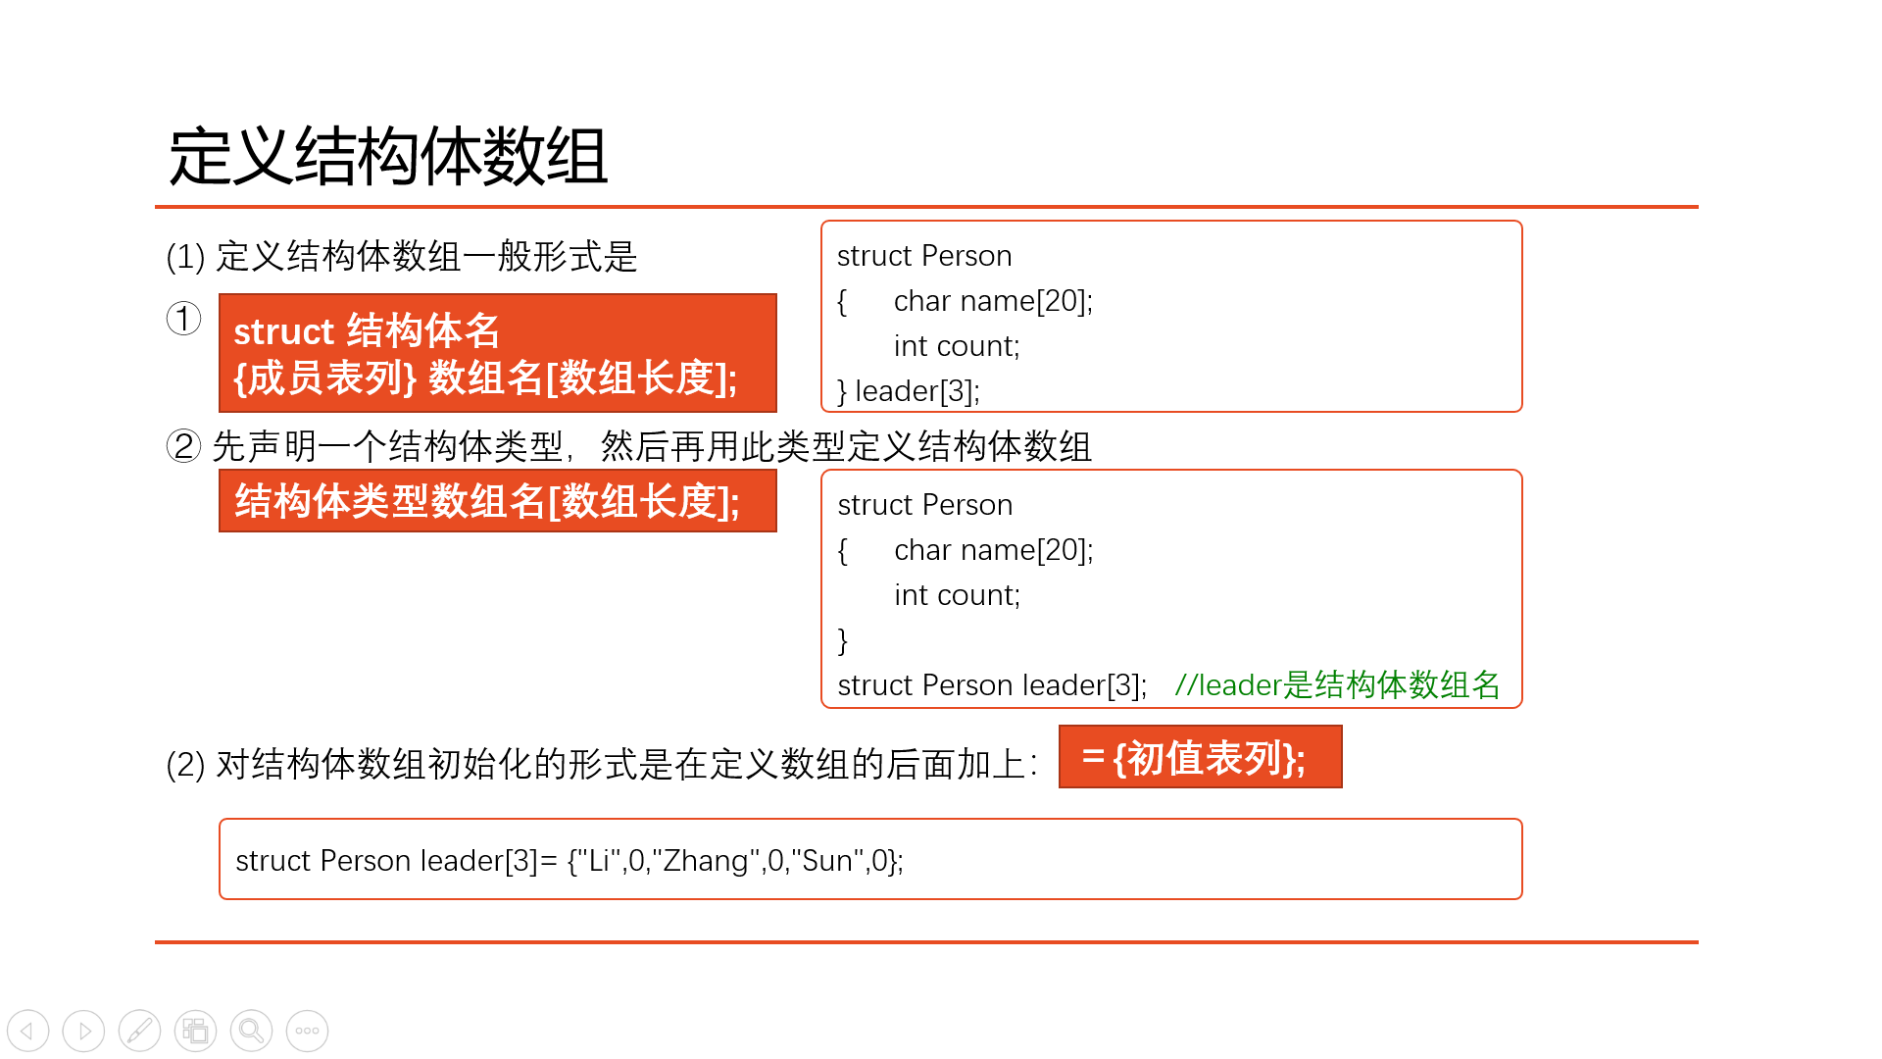
《程序设计》

Slide 33
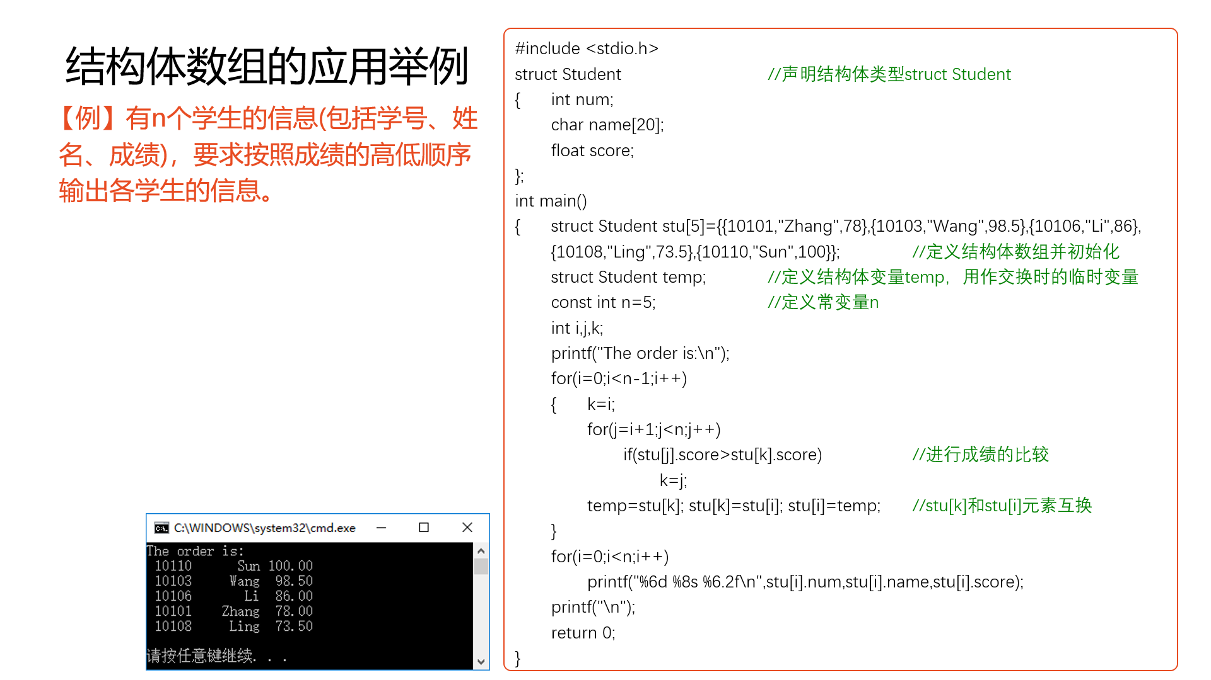
《程序设计》

Slide 34
结构数组程序示例-1
根据输入的年份、月份和日期， 输出相应的月份英文名称和该日是该年份中的第几天
  采用常用方法，严格检查输入数据合理性，发现不合理时，输出警告信息，并要求重新输入。程序框架如下
{ 提示程序开始工作;
for ( ; ; ) {
输入年份;
for ( ; ; ) { /* 月份输入不正确，继续循环*/
输入月份;
if (月份合理) break;
输出警告信息;
}
输出月份英文名称;
《程序设计》

Slide 35
结构数组程序示例-1(续)
算法(续)
for ( ; ; ) { /* 日期输入不正确，继续循环 */
输入日期;
if (日期合理) break;
输出警告信息;
}
计算日期是该年中的第几天;
输出结果;
输出是否继续的提示;
输入用户回答;
if (! 继续 ) break; /* 结束程序 */
}
}
《程序设计》

Slide 36
结构数组程序示例-1(续)
有关的数据结构主要有
  日期结构变量：设日期变量包含有日、月、年、年中的天和月份名称字符串的首字符指针等成分
  月份与月份名称对照表。设它是一个结构数组，数组的每个元素是月份和月份英文名称组成的结构。因该对照表是固定不变的，可在定义它时初始化
  月份天数表。因月份天数有闰年和平年之分，将该数组设计成一个二维数组，其中第1行存储平年各月份的天数；第2行存储闰年各月份的天数。对它也在定义时初始化
《程序设计》

Slide 37
结构数组程序示例-1(续)
最后是设计有关函数：将有关功能独立的程序段用函数来实现
  例如，确定日期是年中第几天的计算可编写成函数。为使该函数逻辑上独立于主函数，函数设有日期、月份、年份三个形参，返回日期是年中第几天的结果
  函数模型为int dayofYear(int, int, int)
《程序设计》

Slide 38
结构数组程序示例程序1-P1
#include <stdio.h>
int dayTbl[][12] = {{31, 28, 31, 30, 31, 30, 31, 31, 30, 31, 30, 31},
{31, 29, 31, 30, 31, 30, 31, 31, 30, 31, 30, 31}};
struct date { int day; int month; int year; int yearDay;
char *monthName;
} date;
struct { int mon; char *name;
} month[] = {{1,"January"}, {2,"February"}, {3,"March"}, {4,"April"},
{5,"May"}, {6,"June"}, {7,"July"}, {8,"August"},
{9,"September"}, {10,"October"}, {11,"November"},
{12,"December"}, {-1, ""}};
《程序设计》

Slide 39
结构数组程序示例程序1-P2
char *monthName(int mon) /* 寻找月份名称 */
{ int m;
for(m = 0; month[m].mon > 0; m++)
if(month[m].mon == mon) return month[m].name;
return NULL;
}
int dayofYear(int d, int m, int y) /* 计算年中第几天 */
{ int i, leap, day = d;
leap = (y%4 == 0 && y%100) || (y%400 == 0);
for (i = 0; i < m-1; i++) day += dayTbl[leap][i];
return day;
}
《程序设计》

Slide 40
结构数组程序示例程序1-P3
void main()
{ int leap, days; char ans; printf("\n\t\tDate Conversion Program\n");
for(; ;) { printf("Year = "); scanf("%d", &date.year);
for(; ;) { /* 输入月份 */
printf("Month = "); scanf("%d", &date.month);
if (date.month >= 1 && date.month <= 12) break;
printf("\tMonth must be between 1 to 12.\n");
}
date.monthName = monthName(date.month);
printf("The name of the %d(th) month is %s.\n" , date.month, date.monthName);
leap=(date.year%4==0&&date.year%100)||date.year%400==0;
days = dayTbl[leap][date.month-1];
《程序设计》

Slide 41
结构数组程序示例程序1-P4
for(; ;) { /* 输入日 */
printf("Day = "); scanf("%d", &date.day);
if (date.day >= 1 && date.day <= days) break;
printf("\tDay must be between 1 to %d.\n", days);
}
date.yearDay = dayofYear(date.day, date.month, date.year);
printf("\tThe days of the year are %d.\n", date.yearDay);
printf("\tContinue?(y/n) ");
do scanf(" %c", &ans);
while (!((ans >= 'A' && ans <= 'Z') || (ans >= 'a' && ans <= 'z')));
if (ans != 'y' && ans != 'Y') break;
}
}
《程序设计》

Slide 42
结构数组程序示例-2
设程序中有三个表示坐标点的变量，用户分别用1、2、3来称呼它们。程序给出以下命令供用户选择
  1.为某坐标点输入坐标值
  2.显示某点的坐标值
  3.指定两个点,让另外一个点成为它们的中点
  4.显示两点之间的矩离
  5.指定两点，判另一点是否在两点的连线上
  6.结束程序
  遵照编程习惯，将完成指定功能的代码、供用户指定坐标点序号的代码，及显示菜单并接受用户选择的代码分别编写成函数
《程序设计》

Slide 43
结构数组程序示例2-P1
#include <stdio.h>
#include <math.h>
struct point{ int x; int y;
} p[3]; /* 结构数组，存储三个坐标点 */
int menu() /* 菜单函数 */
{ int choice;
do { printf("\n\n\n");
printf(" 1.指定点，并为它输入坐标值\n");
printf(" 2.指定点，显示它的坐标值\n");
printf(" 3.指定两点,求出它们的中点坐标给另外一个点\n");
printf(" 4.指定两点，显示两点间的矩离\n");
printf(" 5.指定两点，判另一点是否在两点的连线上\n");
printf(" 6.结束程序\n");
《程序设计》

Slide 44
结构数组程序示例2-P2
printf("\t输入你的选择!\n"); scanf("%d", &choice);
if (choice >= 1 && choice <= 6) return choice; /* 返回选择 */
printf("选择出错！重新选择。\n");
} while ( 1 );
}
int pointNo() /* 接受用户指定的点的代号 */
{ int pno;
while (1) {
printf("指定点的代号:\n"); scanf("%d", &pno);
if(pno >= 1 && pno <= 3) return pno-1;
printf("点的代号指定不正确, 请重新");
}
}
《程序设计》

Slide 45
结构数组程序示例2-P3
void inputPoint(int pno) /* 输入指定点的坐标 */
{ printf("输入第 %d 点的 X 坐标和 Y 坐标\n", pno+1);
scanf("%d%d", &p[pno].x, &p[pno].y);
}
void displayPoint(int pno) /* 显示指定点的坐标 */
{ printf("第%d点的X坐标=%d,它的Y坐标=%d\n", pno+1, p[pno].x, p[pno].y);
}
void midPoint() /* 求指定两点的连线中点为另一点 */
{ int pno1, pno2, pno3;
pno1 = pointNo(); pno2 = pointNo(); pno3 = 3 - pno1 - pno2;
p[pno3]. x = (p[pno1].x + p[pno2].x)/2;
p[pno3]. y = (p[pno1].y + p[pno2].y)/2;
}
《程序设计》

Slide 46
结构数组程序示例2-P4
void distance() /* 指定两点，显示两点间的矩离*/
{ int pno1, pno2; pno1 = pointNo(); pno2 = pointNo();
printf("两点间矩离=%f\n",
sqrt((double)(p[pno1].x-p[pno2].x)*(p[pno1].x-p[pno2].x)+
(double)(p[pno1].y - p[pno2].y) * (p[pno1].y - p[pno2].y)));
}
void isInLine() /*判另一点是否在指定两点的连线上 */
{ int pno1, pno2, pno3; double t;
pno1 = pointNo(); pno2 = pointNo(); pno3 = 3 - pno1 - pno2;
t = (double)(p[pno2].y-p[pno1].y)*(double)(p[pno3].x - p[pno1].x) –
(double)(p[pno3].y - p[pno1].y)*(double)(p[pno2].x - p[pno1].x);
if (fabs(t) < 1.0e-5) printf("In same line\n");
else printf("Not in same line\n");
}
《程序设计》

Slide 47
结构数组程序示例2-P5
void main()
{ int choice;
while (1) {
choice = menu();
switch(choice) {
case 1: inputPoint(pointNo()); break;
case 2: displayPoint(pointNo()); break;
case 3: midPoint(); break;
case 4: distance(); break;
case 5: isInLine(); break;
case 6: return;
}
}
}
《程序设计》

Slide 48
7.3 结构形参和结构指针形参
结构形参
结构指针形参
《程序设计》

Slide 49
结构形参
以函数dayofYear()为例，若以结构为形参，改写该函数有
int dayofYear(struct date d)
{ int i, leap, day = d.day;
leap = (d.year%4 == 0 && d.year%100) || d.year%400 == 0;
for (i = 0; i < d.month-1; i++) day += dayTbl[leap][i];
return day;
}
调用带结构形参的函数，必须提供与形参相同类型的结构变量实参。所以主函数中对函数dayofYear()的调用应改写成： date.yearDay = dayofYear(date);
函数设置结构形参，虽能向函数直接传递结构信息，但函数调用时，系统要为结构形参分配存储单元，并要完成实参结构向形参结构传递值的工作等
《程序设计》

Slide 50
结构指针形参
函数设置结构指针形参：再改写函数dayofYear()，使其以日期结构指针为形参，并以此说明结构指针形参的用法
void dayofYear(struct date *dp)
{ int i, leap, day = dp->day;
leap=(dp->year%4==0&&dp->year%100)||dp->year%400==0;
for(i = 0; i < dp->month-1; i++) day += dayTbl[leap][i];
dp->yearDay = day;
}
改写后的函数通过指针形参引用结构成分，并将计算结果存放在结构的相应成分中，不再返回结果
对该函数的调用方式也需相应地改写成 dayofYear(&date);调用函数dayofYear()时，必须提供结构变量date的地址
《程序设计》

Slide 51
结构形参 vs 结构指针形参
以结构为形参，函数dayofYear()必须用return 语句返回结果。函数的形参是函数的局部变量，函数调用时，将结构date的各成分值拷贝到形参d的各成分中，以后函数对d的改变与date无关
以结构指针为形参，函数调用时，虽只传递某结构的地址值，但函数能通过该指针间接引用外面实在的结构变量。函数可引用形参所指结构，也可把计算结果存储于形参所指的结构中
《程序设计》

Slide 52
结构形参和结构指针形参
C语言还允许函数返回结构类型值，如将函数dayofYear()改为设置 struct date类型的形参，并返回struct date类型的值。对函数dayofYear()的新的改写如下
struct date dayofYear(struct date d)
{ int i, leap;
d.yearDay = d.day;
leap = (d.year%4 == 0 && d.year%100)||d.year%400 == 0;
for(i = 0; i < d.month-1; i++) d.yearDay += day_tbl[leap][i];
return d;
}
《程序设计》

Slide 53
结构形参和结构指针形参
主函数调用函数dayofYear()把返回的结构值赋给结构变量date，即 date = dayofYear(date);
调用有结构类型形参的函数时，实参结构的各成分值要全部拷贝给形参结构的相应成分，费时间又费空间
一般情况下，以传递结构指针为好。仅当为了程序的安全性，确保函数不修改实参结构成分的值等情况下，可使用结构作为形参
函数返回结构值时，常需要将函数的返回值赋给结构变量，对于复杂的结构类型，需要执行一长串的传送指令才能实现这一要求
从程序执行效率和实用性说，以函数返回结构的指针更简便
《程序设计》

Slide 54
7.4 链表及其应用
程序用变量表示问题中的数据对象，变量通过变量定义引入。程序执行时，不能显式地用语句随意生成变量和消去变量，并且变量之间的关系也不能由变量本身的成分来表达。但在现实问题中，问题所包含的数据对象的个数是变化着的，数据对象之间的关系也在不断地变化着的
按数据对象可能最多情况来设定变量，习惯称这种实现方法为静态方法
按需要用语句显式地生成和消去数据对象，数据之间的关系也能由程序随时设定和改变，称这种实现方法为动态方法
《程序设计》

Slide 55
动态数据结构
采用动态方法实现的数据结构被称为动态数据结构
动态数据结构中的数据对象是一种结构变量，除有一些数据信息成分，还有指针类型成分，并且这些指针成分能指向与自身同样类型的结构
  例如下面的结构类型定义：
struct intNode { /* 整数链表表元类型 */
int value ; /* 存放整数 */
struct intNode *next ; /* 存放后继表元的指针 */
};
  类型struct intNode有两个成分，int类型的value和指针next。其中指针next能指向的结构的类型正是定义中的struct intNode
  这种结构又称为自引用结构。利用成分next可把一个struct intNode类型的结构与另一个同类型的结构链在一起，用于描述动态数据结构中两数据对象之间的关系。在这种有成分引用自身结构类型的定义中，要求那些引用自身成分的类型只能是指针类型
《程序设计》

Slide 56
内存动态分配和释放库函数
因动态数据结构中的数据对象可按需要由程序语句动态生成和消去，所以建立和维护动态数据需要内存动态分配和释放
Ｃ系统的函数库提供了供程序动态申请和释放存储单元的库函数。其中最经常使用的是下面介绍的三个库函数
  void * malloc(unsigned size)
  void * calloc(unsigned nelm, unsigned elsize)
  void free(void *ptr)
《程序设计》

Slide 57
内存动态分配和释放库函数
void * malloc(unsigned size)
  函数调用malloc(size)向系统申请内存，从系统提供的动态存储区域中分配至少size个字节的连续空间，函数返回该连续空间的开始地址
  如果因动态存储区域已分配完，而不能满足这次申请要求，函数将返回0(NULL)值
  因函数malloc()的返回值是无类型指针值，程序可将该返回值强制转换成某种特定的指针类型
  如有变量定义 struct intNode *p;
  p = (struct intNode *)malloc(sizeof(struct intNode)); 实现向系统申请能存储类型为struct intNode的一个结构，并将该结构的指针存于指针变量p中
《程序设计》

Slide 58
内存动态分配和释放库函数
void * calloc(unsigned nelm, unsigned elsize)
  函数调用calloc(nelm, elsize)也可用来向系统申请内存单元，在动态存储区中分配nelm*elsize个字节的连续空间，并将该空间的内容清0。函数返回该连续空间的开始地址；如果分配不成功，则返回0
  如以下函数调用都返回能存储100个整数的存储块，利用函数返回的存储块的首地址，可象数组一样访问这存储块中的100个元素
    p = (int *) malloc(100 * sizeof(int));
    q = (int *) calloc(100, sizeof(int));
《程序设计》

Slide 59
内存动态分配和释放库函数
void free(void *ptr)
  函数调用free(ptr)释放由ptr所指向的存储块。要求ptr的值是调用函数malloc()或calloc()申请到的连续存储空间中的地址
以上三个函数中，形参size、nelm和elsize为unsigned类型，ptr为某种指针类型
函数malloc()和calloc()返回的是系统分配的连续存储空间的首地址，其类型为void *的，程序将这返回值赋给某个指针变量，然后用该指针变量间接引用存储空间的相应成分
《程序设计》

Slide 60
用链表实现的线性表（续）
线性表是最简单又是最常使用的一种数据结构
线性表是由相同类型的结点组成的有限序列，线性表中的结点习惯称为元素或表元
  一个有n个表元 e₀、e₁、…、e_{n-1}组成的线性表记为 (e₀、e₁、…、e_{n-1})
线性表的表元个数称为线性表的长度，长度为0的线性表称为空表
线性表中表元之间的关系由表元在线性表中的位置所确定，用相邻表元构成的偶 (e_{i},e_{i+1})（0 <= i <=n-2）表示线性表上存在的线性关系
《程序设计》

Slide 61
用链表实现的线性表（续）
如果两个线性表有相同的表元集合，但它们的表元在线性表中出现的顺序不同，则它们是两个不相同的线性表
线性表的表元可以由多个成分组成，如线性表有能唯一确定一个表元的成分或成分组存在，则该成分或成分组称为该线性表的关键字，简称键
为了一般性地讨论线性表，也为了简便，往往只考虑表元的关键字，而忽略表元的其它成分
线性表可以用顺序存储的数组实现，也可采用链接存储的链表实现
《程序设计》

Slide 62
用链表实现的线性表（续）
链表概述（下图表示最简单的一种链表结构）
  有一个指针指向链表的第一个表元，习惯称其为“头指针”或“链表头”
  链表中的每个表元都包含两部分内容，它们是表元的实际数据信息和后继表元指针
  图中，头指针head指向第一个表元，第一个表元又指向第二个表元，…，直到最后一个表元，该表元不再指向其他表元，习惯称链表的最后一个表元为“表尾”。
12
16
20
NULL
NULL
Head
Head
(a) 一个非空链表
(b) 一个空链表
《程序设计》

Slide 63
用链表实现的线性表（续）
表元的后继表元位置由表元所包含的指针所指明，链表中各表元在内存中的存放位置是可以任意的。如要寻找链表中某表元，必须由链表头指针所指的第一个表元开始、顺序查找
前面图中所示的链表结构是单向的，即每个表元只知道它的后继表元位置，而不能知道它的前驱表元
在某些应用中，要求链表的每个表元都能方便地知道它的前驱表元和后继表元，这种链表的表元应设有两个指针成分，分别指向它的前驱和后继表元，这种链表称为双向链表
为适应不同问题的特定要求，链表结构也有多种变形形式
《程序设计》

Slide 64
链表与数组的主要区别
数组的元素个数是固定的，而组成链表的表元个数可按需要增减
数组元素的存储单元在数组定义时分配，链表表元的存储单元在程序执行时动态向系统申请
数组元素的顺序关系由元素在数组中的位置或下标确定，链表中的表元顺序关系由表元所包含的指针来体现
长度不固定的列表，用可能最大长度的数组来描述，会浪费许多内存空间；用链表实现可按需要动态改变
用数组实现列表，当有表元插入或删除时，要移动部分表元的存储位置；用链表实现不需要移动表元
《程序设计》

Slide 65
用链表实现的线性表（续）
前图中的(a)是一个有三个表元的整数链表，该链表的表元类型就可用前述的类型struct intNode来描述
结构类型struct intNode中有成分next是指针类型的，它能指向类型struct intNode的结构。在结构类型struct intNode的定义中，为定义成分next类型，使用了还未完全定义的类型，并且正是自已要定义的类型
在有成分引用自身结构类型的定义中，限制此成分的类型只能是指针类型
  如类型 T1中有成分t1引用类型T2，T2类型中有成分t2引用类型T1，其中t1和t2都是指针类型
《程序设计》

Slide 66
用链表实现的线性表（续）
为了定义类型T1和T2，需要引入不完整的结构类型说明
struct T1 {
int ival;
struct T2 *t1;
};
struct T2 {
char cval;
struct T1 *t2;
};
其中类型struct T1定义中的成分struct T2 *t1就包含不完整的结构类型struct T2
《程序设计》

Slide 67
用链表实现的线性表（续）
对于不完整的结构类型定义，可以在其辖域之内稍后给出它的完整的结构类型定义，如上面示例
但是，如果在上述定义的前面某处另外还有一个结构类型T2的定义，则类型T1中对T2的引用指的是前面的那个类型T2，而不是其后定义的类型T2
在这种情况下，如要在T1中引用其后定义的类型T2，可在T1类型定义之前加一个空的结构类型说明 struct T2;
  该空的类型说明的作用是屏蔽前面关于T2的定义
《程序设计》

Slide 68
链表的基本操作
链表的基本操作主要包括建立空链表、生成指定值的新表元、插入一个表元、遍历、查找和删除一个表元等
这些操作都有固定的模式，利用它们，并结合循环等控制能实现各种有关链表的复杂操作
下面以整数单向链表为例，说明各种操作的实现
  假定链表表元类型是前面定义的struct intNode类型，并另有以下变量说明
struct intNode *head, *p, *q, *u, *v, *w;
  其中变量head是整数链表头指针，其余变量是工作指针
《程序设计》

Slide 69
链表的基本操作（续）
建立空链表
  链表的建立过程是从空链表(没有链表表元)出发，逐渐插入链表新表元的过程
  要使以变量head为头指针的链表为空链表，让head取NULL值即可
  语句：head = NULL; 就建立以head为链表头指针的空链表
《程序设计》

Slide 70
链表的基本操作（续）
生成指定值的新表元
  要生成值为kx的新表元，先向系统申请一个表元大小的存储块，然后将指定值填入即可。如代码
p = (struct intNode *)malloc(sizeof(struct intNode));
p->value = kx;
  上述代码有对函数malloc()的调用，实参sizeof(struct intNode)是一个表达式，sizeof运算的结果是运算分量所需(或占用)的字节数。这里是存储链表表元数据所需的字节数。函数调用malloc()返回分配给新表元的存储空间的开始地址
《程序设计》

Slide 71
链表的基本操作（续）
生成指定值的新表元(续)
  申请获得的存储空间开始地址需转换成存储对象类型的指针类型，然后再对该存储空间以数据类型所具有的成分进行存储
  例如，对函数malloc()调用的返回值作强制类型转换(struct intNode *)，使函数调用返回的(void *)类型值转换成struct intNode * 类型的值，以便通过转换后的指针值引用成分value或next
《程序设计》

Slide 72
链表的基本操作（续）
向链表插入一个新表元
  向链表插入一个新表元是建立链表的主要操作之一，按新表元要插入位置不同有：
    在首表元之前插入新表元
    在某指针所指的表元之后插入新表元
  在首表元之前插入新表元
    在首表元之前插入新表元，插入后将使新表元成为新的首表元。这个工作包括将原链表的首表元接在新表元的后面，和修改链表首指针，使链表的首指针指向新表元。设新表元由指针p所指，下面是实现这个功能的代码p->next = head; head = p;
《程序设计》

Slide 73
链表的基本操作（续）
向链表插入一个新表元(续)
  在某指针所指的表元之后插入新表元
    对于单向链表，因为一个表元的前驱表元不是直接可引用的，所以新表元一般要求插在某已知表元之后。设已知表元由指针w所指，且w的值不是NULL，而待插入的新表元由指针p所指，插入前、后的状态变化如图7-6所示（见教材）
  插入工作包含两个基本动作
    首先，将w所指表元的后继表元指针复制给p所指表元的后继指针域，即原先w所指表元的后继表元成为p所指表元的后继表元，这可用代码p->next = w->next实现
    然后，是将p的值复制给w所指表元的后继指针域，即让p所指表元成为w所指表元的后继表元，这可用代码w->next = p实现
《程序设计》

Slide 74
链表的基本操作（续）
向链表插入一个新表元(续)
  在某指针所指的表元之后插入新表元(续)
    以下代码就能实现在w所指表元之后插入p所指表元
    p->next = w->next;
    w->next = p;
《程序设计》

Slide 75
链表的基本操作（续）
向链表插入一个新表元(续)
4
6
W
下图在w所指表元之后插入p所指表元的插入之后状态
5
P
4
6
上图在w所指表元之后插入p所指表元的插入之前状态
W
5
P
《程序设计》

Slide 76
链表的基本操作（续）
遍历链表
  从链表的首表元开始，沿着链表表元的链接顺序逐一考察每个表元，直至链表结束
  用工作指针p遍历整个链表，访问表元只做输出表元值的工作。p的初值为链表头指针，在p不等于NULL值时循环，输出p所指表元的值，并准备考察下一个表元(即p = p->next)。能实现遍历链表功能的函数定义如下
void travelLink(struct intNode *h)
{ struct intNode *p = h;
while ( p != NULL ) {
printf(”%4d ”, p->value); /* 输出表元的值 */
p = p->next; /* 准备访问下一个表元 */
}
printf(”\n”);
}
《程序设计》

Slide 77
链表的基本操作（续）
在链表中查找指定值的表元
  在链表中查找指定值表元可能有不同目的
    找到后以获取该表元的详细信息，称为简单查找
    为了进一步对链表的修改，或将查到的表元删除，或在查到的表元之前插入一个新表元等，称为动态查找
  另外，查找过程的实现又可分两种情况
    一是无序链表上的查找
    二是有序链表上的查找
《程序设计》

Slide 78
链表的基本操作（续）
在链表中查找指定值的表元
  无序链表上的简单查找：从链表头指针所指第一个表元出发，顺序查找。或发现有指定值的表元，以指向该表元的指针值为查找结果；或查找至链表末尾，未发现指定值的表元，查找结果为NULL，表示链表中没有指定值的表元
struct intNode * searchSLink(struct intNode *h, int key)
{ struct intNode *v = h;
while (( v != NULL ) && ( v->value != key)) v = v->next;
return v;
}
形参h是已知链表的头指针，形参key是要找表元的值。函数使用指向链表表元的工作指针变量v，它的初值为链表头指针。在v不等于NULL值，且v所指表元的值不等于指定值情况下，考察下一个表元(即v = v->next)
《程序设计》

Slide 79
链表的基本操作（续）
在链表中查找指定值的表元
  有序链表上的简单查找
  如链表的表元是按值从小到大顺序链接的，则在顺序考察链表表元的查找循环中，当发现还有表元，并且该表元的值比key小时，应继续查找。反之，若不再有表元，或当前表元值不比key值小，则应结束查找。查找循环结束后，仅当还有表元，且表元的值与key值相同情况下，才找到，函数返回当前表元的指针。否则，链表中没有值为key的表元，函数返回NULL值。
struct intNode *searchSOLink(struct intNode *h, int key)
{ struct intNode *v = h;
while (( v != NULL ) && ( v->value < key))
v = v->next;
return v != NULL && v->value == key ? v : NULL;
}
《程序设计》

Slide 80
链表的基本操作（续）
无序链表上的动态查找
动态查找为插入或删除做好必要的准备工作。由于是单向链表，函数除要回答查找结束时的当前表元的指针外，还应回答该表元的前驱表元指针。令函数的返回值是查找结束时的当前表元的指针，函数另设一个指针形参，将找到的前驱表元的指针存于环境中的某指针变量中，所以该形参的类型是intNode**的。
struct intNode *searchDSLink(struct intNode *h, int key，
struct intNode ** pp)
{ struct intNode *v = h, *u = NULL;
while (( v != NULL ) && ( v->value != key)) {
u = v ; v = v->next; /* 后继表元成为当前表元 */
}
*pp = u; return v;
}
《程序设计》

Slide 81
链表的基本操作（续）
有序链表上的动态查找
设链表的表元按值从小到大顺序链接，与无序链表上的动态查找类似，但查找循环当发现查找值不比链表当前表元的值小时，就应提早结束查找循环。
struct intNode * searchDOLink(struct intNode *h,
int key， struct intNode ** pp)
{ struct intNode *v = h, *u = NULL;
while (( v != NULL ) && ( v->value < key)) {
u = v; v = v->next;
}
*pp = u; return v;
}
《程序设计》

Slide 82
链表的基本操作（续）
如在头指针为head的有序链表上找值为5的表元，并要求找到时，值为5表元的指针存于指针变量p，而前驱表元的指针存于指针变量q，则函数的调用形式为
p = searchDOLink(head, 5, &q);
函数返回后，根据p和q的值，可分出以下多种不同情况：
A. 若q == NULL且p == NULL，则链表是空链表；
B. 若q == NULL，且p != NULL，则在考察链表的首表元时，就结束查找，是否找到由表达式p->value == key为真确定。
C．若q != NULL，且p == NULL，则链表中没有要找的表元，q指向链表的末表元；
D．若q != NULL，且p != NULL，则在考察链表的中间表元时，就结束查找，是否找到也由表达式
p->value == key为真确定。
《程序设计》

Slide 83
链表的基本操作（续）
从链表删除指定表元的后继表元
  在动态数据结构的应用中，除产生新表元和插入到动态数据结构中的操作以外，还有改变动态数据结构中表元之间的关系、删除原动态数据结构中的表元等基本操作。
  设要删除链表中由指针变量w所指表元的后继表元。如后图所示，欲删去值为5的表元。经删除后，w所指表元的后继表元变为值为6的表元。完成这样的删除操作，可用以下语句实现：
p = w->next ;
w->next = p->next ;
p->next = NULL ;
《程序设计》

Slide 84
4 5 6
w
(a) 删除前
4 6
w
p=w->next; w->next=p->next; p->next = NULL
5
p NULL
从链表删除的表元可有两种不同的处理；或可调用函数free()回收删除表元所占的存储单元；或将删除表元插入到其他链表等
(b)删除后
《程序设计》

Slide 85
链表的基本操作（续）
从链表删除指定值的表元
  为能删除指定值的表元，首先要查找指定值的表元。若未找到，则不做删除工作；若找到，则将它从链表中删除。删除时还要考虑两种不同情况，如删的是首表元，要更改链表头指针；否则更改前驱表元的后继指针。下面是无序整数链表上删除指定值表元的函数。因函数在删除链表首表元时，要修改链表的头指针。为此，函数将对应链表头指针的形参类型说明为指向指针的指针。函数返回删除表元的指针
《程序设计》

Slide 86
struct intNode*sDelete(struct intNode **hpt, int key)
{ struct intNode *u, *w;
u = *hpt; /* 让 u 指向链表的首表元 */
while ((u != NULL) && (u->value != key))
{ w = u; u = u -> next; }
if (u != NULL){ /* 链表中有值为key的表元 */
if (u == *hpt)
*hpt = u->next; /* 修改链表头指针 */
else w->next = u->next;
u->next = NULL ;
}
return u;
}
如有某链表头指针为 head，要删除表元值为 5 的表元，可用代码p = sDelete(&head, 5)来实现。
《程序设计》

Slide 87
链表的基本操作（续）
如利用前面所述的无序链表的动态查找函数，上述函数又可改写为：
struct intNode *sDelete(struct intNode ** hpt, int key)
{ struct intNnode *u, *w;
if ((u = searchDSLink(*hpt, key, &w)) == NULL)
return NULL;
if(w==NULL)*hpt=u->next; /* 修改链表头指针 */
else w->next = u->next;
u->next = NULL;
return u;
}
《程序设计》

Slide 88
链表的基本操作（续）
对于有序链表，利用有序链表的动态查找函数：
struct intNode *rDelete(struct intNode ** hpt, int key)
{ struct intNode *u, *w;
if ((u = searchDOLink(*hpt, key, &w)) == NULL
|| u->value != key)
return NULL;
if(w==NULL)*hpt=u->next; /* 修改链表头指针 */
else w->next = u->next;
u->next = NULL;
return u;
}
《程序设计》

Slide 89
链表的基本操作（续）
在有序链表中插入指定值的表元
  寻找插入位置，比较插入处表元是否就是指定值的表元。若是就不再插入；否则，生成新表元并插入之。
int rInsert(struct intNode ** hpt, int key)
{ struct intNode *u, *w, *p;
if ((u = searchDOLink(*hpt, key, &w)) == NULL
|| u->value != key) {
p=(struct intNode*)malloc(sizeof(struct intNode));
p->value = key; p->next = u;
if (w==NULL) *hpt = p; /* 修改链表头指针 */
else w->next = p;
return 1; /* 插入新结点成功 */
}
return 0; /* 链表已有值为key的表元 */
}
《程序设计》

Slide 90
链表的基本操作（续）
函数 rInsert()返回整型值，0表示链表中已有指定值的表示，本次函数调用未插入新表元；返回1，表示正确完成插入工作
插入新表元要考虑插入在首表元之前，删除表元也要考虑删除链表首表元，对这两种情况，都需修改链表头指针。为了避免判别是否是链表的首表元和修改链表头指针，单链表通常增设一个辅助表元，它出现在链表有效表元的首表元之前
《程序设计》

Slide 91
链表的基本操作（续）
带辅助表元的非空链表
带辅助表元的空链表
图7-10带辅助表元的链表
在带辅助表元链表上的插入或删除表元的操作，因总是在辅助
表元之后进行，不再需要判别是否是链表的首表元，也不会对
链表头指针作修改
《程序设计》

Slide 92
链表程序设计实例-1
编写按整数输入顺序建立一个单向整数链表的函数
  从空链表开始，每输入一个整数，向系统申请一个表元存储空间，将输入整数存入新表元并将新表元接在链表末尾。当不再有整数输入时，函数返回生成的链表的头指针值
  为使新表元能方便地接在链表的末尾，引入指向链表的末尾表元的指针变量tail。建立空链表时，头指针h和末尾表元指针tail都置值NULL。将新表元接在链表末尾的工作要分两种情况。一是原链表为空链表；二是原链表有表元。下图是在链表末尾表元之后接一个表元的示意图，图中表元的整数用于区别不同表元
《程序设计》

Slide 93
p
1
h
8
9
NULL
NULL
tail
(a) 接入前
p
1
h
8
9
NULL
NULL
tail
(b) 接入后
在链表末尾表元之后接一个新表元
《程序设计》

Slide 94
链表程序设计实例-1(续)
设链表的表元类型为前面说明的struct intNode类型
struct intNode *createList()
{ struct intNode *h, /* 链表的头指针 */
*tail, /* 链表未尾表元的指针 */
*p; int n;
h = tail = NULL; printf("Input data.\n");
while (scanf("%d", &n) > 0) { /* 有整数读入 */
p = (struct intNode *)malloc(sizeof(struct intNode));
p->value = n; p->next = NULL;
if (h == NULL) h = tail = p;
else tail = tail->next = p;
}
return h;
}
《程序设计》

Slide 95
链表程序设计实例-1(续)
上述函数createList()定义表明链表新表元总接在链表末尾
在有些情况下，对新表元放在链表中的位置没有要求，最简单的办法是将新表元插在链表首表元之前，即让新表元作为更新后链表的首表元。若要对函数createList()定义作这种改写，其中变量tail就不再需要了。另外，while 控制结构内的语句“p->next = NULL;”和if结构可用以下两个赋值代替：
p->next = h;
h = p;
第一个赋值表示新表元的后继表元为原链表中的首表元；第二个赋值表示让链表头指针指向新表元
《程序设计》

Slide 96
新表元总是放在链表头
struct intNode *createList()
{ struct intNode *h, /* 链表的头指针 */
*p; int n;
h = NULL; printf("Input data.\n");
while (scanf("%d", &n) > 0) { /* 有整数读入 */
p = (struct intNode *)malloc(sizeof(struct intNode));
p->value = n; p->next = h;
if (h == NULL) h = p;
}
return h;
}
《程序设计》

Slide 97
链表程序设计实例-2
编写一个函数，输入整数，建立一个按值从小到大顺序链接的链表
  函数以输入整数进行循环，对每个输入的整数，完成生成新表元、寻找插入位置和把新表元插入的工作。插入时，也要考虑插在首表元之前的情况。
struct intNode *cSortList()
{ struct intNode *u, *w, *p, *h = NULL; int n;
printf("Input data.\n");
while (scanf("%d", &n) > 0){/* 还能输入整数 */
p=(struct intNode *)malloc(sizeof(struct intNode));
p->value = n;
《程序设计》

Slide 98
链表程序设计实例-2(续)
u = h; /* 寻找插入点 */
while (u != NULL && n > u->value) {
w = u; u = u->next;
}
if (u == h) h = p; else w->next = p;
p->next = u;
}
return h;
}
《程序设计》

Slide 99
链表程序设计实例-3
编制一个函数，实现将已知链表的表元链接顺序颠倒。即使链表的第一个表元变为最末一个表元，第二个表元变为最后第二个表元，……，最后一个表元变为第一个表元
  设链表为整数链表，且链表是带辅助表元的。下图表示链表颠倒前和颠倒后的情况
//
1
2
3
n
NULL
h
上(a) 颠倒前
下(b) 颠倒后
链表颠倒示意图
//
1
2
3
n
h
NULL
《程序设计》

Slide 100
链表程序设计实例-3(续)
颠倒操作是一个循环过程，设从第一个表元开始颠倒，每循环一次颠倒一个表元的链接关系，直至最后一个表元颠倒完成。设某次循环前已颠倒了前(i-1)个表元， 本次循环欲颠倒第i个表元的链接关系。为实现从颠倒前状态变为颠倒后的状态，可用以下四个赋值操作实现：
p = v2->next; /* 保护 v2 所指表元的后继指针 */
v2->next = v1; /* 使*v2后继表元是v1所指表元 */
v1 = v2; /* 调整 v1 */
v2 = p; /* 调整 v2 */
《程序设计》

Slide 101
链表程序设计实例-3(续)
p = v2->next;
v2->next = v1;
v1 = v2;
v2 = p;
v1
v2
i-1
i
i+1
(a) 颠倒前
第 i 个表元颠倒前、后链表状态变化图
v1
v2
i-1
i
i+1
(b) 颠倒后
《程序设计》

Slide 102
链表程序设计实例-3(续)
/* 带辅助表元的链表颠倒 */
void reverse (struct intNode *h)
{ struct intNode *p, *v1, *v2;
v2 = h->next; /* v2 指向链表的首表元 */
v1 = NULL; /* 开始颠倒时，已颠倒部分为空 */
while (v2 != NULL) { /* 还未颠倒完，循环 */
p = v2->next; v2->next = v1;
v1 = v2; v2 = p;
}
h->next = v1;
}
《程序设计》

Slide 103
链表程序设计实例-3(续)
/* 不带辅助表元链表颠倒，已知链表首指针的指针 */
void reverse (struct intNode **hpt)
{ struct intNode *p, *v1, *v2;
v2 = *hpt; /* v2 指向链表的首表元 */
v1 = NULL; /* 开始颠倒时，已颠倒部分为空 */
while (v2 != NULL) { /* 还未颠倒完，循环 */
p = v2->next; v2->next = v1;
v1 = v2; v2 = p;
}
*hpt = v1;
}
《程序设计》

Slide 104
链表程序设计实例-3(续)
/* 不带辅助表元链表颠倒，已知链表首指针,返回链表首指针 */
struct intNode * reverse (struct intNode *h)
{ struct intNode *p, *v1, *v2;
v2 = h; /* v2 指向链表的首表元 */
v1 = NULL; /* 开始颠倒时，已颠倒部分为空 */
while (v2 != NULL) { /* 还未颠倒完，循环 */
p = v2->next; v2->next = v1;
v1 = v2; v2 = p;
}
return v1;
}
《程序设计》

Slide 105
链表程序设计实例-4
编写一个多项式相加的函数。一个多项式
p_{n}(x)=a[n]*x^{n}+a[n-1]*x^{n-1}+ … + a[1]*x¹+a[0]
用一个链表来表示。如p(x)=3*x³-1*x¹+5用如下图所示的带辅助表元链表来表示。其中表元是由幂次、系数和后继表元指针三个成分组成的结构。现编写用这种形式表示的两个多项式相加函数addpoly()
p -1 3 1 0
////// 3 -1 5
NULL
多项式的链表表示
《程序设计》

Slide 106
链表程序设计实例-4(续)
设函数addpoly()实现 l(x) + k(x) => l(x)
引入两个指针变量 lpt 和 kpt，分别指向l(x)链表和k(x) 链表的当前考察项。从高次项到低次项，逐项考察它们的项的指数：
  如 (*lpt)的幂次与 (*kpt) 的幂次相等， 则 (*lpt) 的系数变为它们的和。但当和为零时， 项 (*lpt) 应从链表中删去。
  若 (*lpt) 的幂次大于 (*kpt) 的幂次，则 (*lpt) 不变。
  若 (*lpt) 的幂次小于 (*kpt) 的幂次，则在 l(x) 的链表中插入一项， 其幂次与系数均与 (*kpt) 的相同
《程序设计》

Slide 107
链表程序设计实例-4(续)
#include <stdio.h>
#define EPSILON 1.0e-5
#include <math.h>
struct node {
int power;
double coef;
struct node *link;
};
void addpoly(struct node *l, struct node *k)
{ struct node *p, *lpt, *kpt, *q;
p = l; lpt = l->link; kpt = k->link;
《程序设计》

Slide 108
链表程序设计实例-4(续)
while (kpt) {
if (lpt == NULL) { /* 第一个多项式为空 */
q=(struct node *)malloc(sizeof(struct node));
q->power = kpt->power;
q->coef = kpt->coef;
q->link = NULL; p->link = q;
p = q; kpt = kpt->link;
}
else if (lpt->power == kpt->power){
lpt->coef+=kpt->coef; /*等幂次项系数相加*/
if (fabs(lpt->coef) <= EPSILON) {
p->link = lpt->link; free(lpt); /* p是最后一个表元的前驱 */
}
else p = p->link;
《程序设计》

Slide 109
链表程序设计实例-4(续)
lpt = p->link; kpt = kpt->link;
}
else if (lpt->power > kpt->power) { /* 跳过 (*lpt) */
p = lpt; lpt = lpt->link;
}
else { /*lpt->power<kpt->power 复制(*kpt)，插在*p之后*/
q = (struct node *)malloc(sizeof(struct node));
q->power = kpt->power; q->coef = kpt->coef;
p->link = q; q->link = lpt;
p = q; kpt = kpt->link;
}
}
return ;
}
《程序设计》

Slide 110
链表程序设计实例-4(续)
struct node *create_list() /* 产生一个多项式链表 */
{ struct node *u, *w, *p, *h; int n;
/* 建立空的带哨兵链表 */
h = (struct node *)malloc(sizeof(struct node));
h->link = NULL;
printf("Input data.(less zero: finish)\n");
scanf("%d", &n); /* 输入幂次 */
while (n >= 0) { double coef;
p = (struct node *)malloc(sizeof(struct node));
p->power = n; scanf("%lf", &coef); /* 输入系数 */
p->coef = coef; w = h; u = h->link;
while (u != NULL && n < u->power) {
w = u; u = u->link;
}
《程序设计》

Slide 111
链表程序设计实例-4(续)
w->link = p; p->link = u;
scanf("%d", &n); /* 输入幂次 */
}
return h;
}
void main()
{ struct node *h1, *h2, *p, *q;
h1 = create_list(); h2 = create_list();
addpoly(h1, h2); q = h1->link;
while (q){ printf("%d %f\n", q->power, q->coef);
q = q->link;
}
《程序设计》

Slide 112
链表程序设计实例-4(续)
q = h1;
while (q) {
p = q->link; free(q); q = p;
}
q = h2;
while (q) {
p = q->link; free(q); q = p;
}
}
《程序设计》

Slide 113
7.5 联合
在某些特殊应用中，要求某些数据对象在程序执行的不同时期能存储不同类型的值。如某高级语言解释程序，可能需要一个变量表，用于存储变量的值。因变量有整型、字符型或浮点型之分，该成分应能根据需要或存储整数、或存储字符、或存储浮点数。联合就是迎合类似这种需要而引入的
联合使在同一内存区域中，几种不同类型的值选其中之一存放。如联合的成分可能是一个整数、或是一个字符，或是一个实数，它们占用同一个存储区域，由最近放入的内容决定该区域究竟是整数、还是字符、或是浮点数
存于联合变量中的只能是一种数据，联合是多种数据类型值的覆盖存储。几种不同类型的数据从同一地址开始存储，但任一时刻只存储其中一种数据，而不是同时存放多种数据。分配给联合的存储区域大小，要求至少能存储其中最大一种数据
《程序设计》

Slide 114
联合类型定义
定义联合类型的一般形式为：
union 联合类型名 {
成分说明表
};
  如下面定义的联合类型(union udata)能存储整型，或字符型，或浮点型的数据：
union udata {
int ival;
char chval;
float fval;
};
  定义联合类型union udata，就可用该联合类型定义变量
《程序设计》

Slide 115
联合类型定义(续)
如 union udata x, y, g;
也可将联合类型定义与变量定义合在一起，如
union udata {
int ival;
char chval;
float fval;
} x, y, g;
如类型名不再被引用，上述union之后的标识符udata还可省略。从以上解释看到，联合与结构的定义形式非常相似。但它们的含义是不相同的
《程序设计》

Slide 116
引用联合成分
引用联合成分的书写形式也类似于引用结构成分的书写形式
  如 x.ival (视联合变量 x 为 int 型的)
  y.chval (视联合变量 y 为 char 型的)
  g.fval (视联合变量 g 为 float 型的)
联合是把同一存储区域当作不同类型的变量来使用
  union udata联合类型可用作解释程序的变量表中表元素某个成分的类型。假设变量只有整型，字符型和浮点型。联合能存储几种类型中的任何一种类型值，不管赋的是那一种类型的值，总是占用联合的全部存储空间
《程序设计》

Slide 117
引用联合成分(续)
联合也可出现在结构和数组中，联合也可包含有结构和数组。引用结构中的联合，或联合中的结构的书写形式与引用嵌套结构成分的书写形式一样
struct {
char name[30]; /* 标识符 */
int class_flag; /* 标识符属性类别 */
int uflag; /* 存于联合成分中的值的类型 */
union /* 存储变量值 */
{ int ival; /* 当变量为整型时 */
char chval; /* 当变量为字符型时 */
float fval; /* 当变量为浮点型时 */
} uval;
} sym_tbl[1000]; /* 变量表 */
定义了一个结构数组 sym_tbl
用sym_tbl[50].uval.fval引用结构数组sym_tbl中的第50 个结构的联合成分uval的fval(视其中的联合为浮点型数据)
《程序设计》

Slide 118
使用联合变量注意事项-1
一个联合可以存放多种不同类型数据，但在每一瞬间只能存放其中一种数据，而不是同时存放多种数据。存于联合中的值是最近一次存入的值。存入新值后，原有的值就全部或部分被新值所覆盖，原有的值就不再存在
  如有以下赋值：
x.ival = 1;
x.fval = 2.0;
x.chval= '?';
  完成以上三个赋值后，只有x.chval是有效的，以x.ival或x.fval引用其值已经变成不确定的了
《程序设计》

Slide 119
使用联合变量注意事项-1(续)
实际使用联合时，为了记住最近存于联合中的值的类型，通常另外设有一个存于联合中的数据的类型标志量。如前面变量表sym_tbl的结构成分中的uflag。下面的代码输出变量表中表元sym_tbl[50]的值
switch (sym_tbl[50].uflag) {
case INT: printf("INT VALUE = %d\n", sym_tbl[50].uval.ival);
break;
case CHAR: printf("CHAR VALUE = %c\n", sym_tbl[50].ural.chval);
break;
case FLOAT: printf("FLOAT VALUE = %f\n", sym_tbl[50].uval.fval);
break;
default: printf("BAD TYPE \n");
}
在描述中，假定符号INT，CHAR，FLOAT是某处已定义的常量，成分uflog只能取这三个值之一，分别代表变量取整型、字符型或浮点型值
《程序设计》

Slide 120
使用联合变量注意事项-2
联合变量的开始地址和其成分变量的开始地址相同。如&x，&x.ival，&x.chval 都是同一地址值
  利用联合的所有成分都从同一地址开始存储的规定，可实现长数据的自然分拆
  如有 union {
char s[4]; long lint;
} u;
long n;
…
n = -5L; u.lint = n; /* 给u赋long型值 */
  则u.s[0]、u.s[1]、u.s[2]、u.s[3]是对long型值按字节的分拆
《程序设计》

Slide 121
使用联合变量注意事项-3&4
定义联合类型的变量时，也可为变量给出初值，对联合的初始化只能对其成分表中列举的第一个成分置初值
函数的形参不能是联合类型，函数的结果也不能是联合类型。但指向联合的指针可以作为函数形参，函数也可以返回指向联合的指针
《程序设计》

Slide 122
7.6 位域
要标志某些对象的状态或特征,可用机器字中的一位二进制位或连续若干二进制位代表不同属性的状态。例如，某台计算机配置的磁盘机中的控制状态寄存器的字长为16位(自右至左，第0位至第15位)。设其中某些位的意义如下：
第15位: 置 1 表示数据传送发生错误；
第7位 : 置 1 表示设备已准备好，可传送数据；
第6位 : 置 1 允许响应中断；
第2位 : 置 1 表示读；
第1位 : 置 1 表示写。
实现上述要求可以给对应字中的某些二进位定义一系列表示特征的代码
《程序设计》

Slide 123
位域(续)
#define ERROR 0100000 /* 对应第 15 位错误标志 */
#define READY 0200 /* 对应第 7 位准备好 */
#define IENABLE 0100 /* 对应第 6 位允许中断 */
#define READ 04 /* 对应第 2 位读 */
#define WRITE 02 /* 对应第 1 位写 */
符号表中,为了区分每个标识符的类别属性，如变量名，函数名，类型名，及全局的，静态的等。可在描述类别属性字符中的某些二进位作为标志位使用。例如
#define VARIABLE O1 /* 第 0 位表示变量名 */
#define FUNCTION 02 /* 第 1 位表示函数名 */
#define TYPE 04 /* 第 2 位表示类型名 */
#define EXTERNAL 010 /* 第 3 位表示外部的 */
#define STATICAL 020 /* 第 4 位表示静态的 */
《程序设计》

Slide 124
位域(续)
通常称这种表示法为字位标志法，所有的数字必定是2的若干次幂。对这些位可以进行移位、屏蔽、求补等运算，就能实现对属性值的测试，存储等
  如语句 flg = VARIABLE | EXTERNAL | STATICAL; 表示将flg置成变量，全局，静态的
  而语句 flg &= ~(VARIABLE | EXTERNAL | STATICAL); 将flg置成非变量，非全局，非静态的。
更好的方法是利用Ｃ语言提供的位域机制，能直接定义和存取字中字段。字段是机器字存储单元中的一串连续的二进位。字段的定义和存取的方法建立在结构基础上
《程序设计》

Slide 125
位域(续)
字段是一种特殊的结构成分，说明该成分只要在成分名后附上冒号‘:’后随一个数字，用来指出该字段有几个二进位
struct id_atr {
unsigned variable :1;
unsigned function :1;
unsigned type :1;
unsigned external :1;
unsigned statical :1;
};
  设有变量定义 struct id_atr flg ;
  flg包含五个字段，其中每个字段的长度均为1。为特别强调它们是无正负号的量，定义它们是unsigned型的
《程序设计》

Slide 126
位域(续)
又如用字段把某台计算机的指令字定义为
struct ins_type {
unsigned op :6; /* 操作码占前 6 位 */
unsigned flg :2; /* 特征码占 2 位 */
unsigned operand1 :4; /* 第一操作数占 4 位 */
unsigned operand2 :4; /* 第二操作数占 4 位 */
} instruction ;
引用字段的方法类似于引用结构的成分。如flg.variable、instruction.op分别表示引用flg的variable字段和引用instruction的op字段
《程序设计》

Slide 127
位域(续)
另外，字段可以认为是一个无符号整数，像别的整数一样可出现在算术表达式中
  如
  flg.variable = flg.external = flg.statical = 1;
  将flg的相应位设置成1
  在以下形式的if语句中，条件
  if (flg.extermal==0 && flg.statical==0) …;
  是测试flg的相应位是否都为0
《程序设计》

Slide 128
位域使用注意事项
一个字段只能在同一个整数字中，即限制字段不能跨越整数字的边界。如果剩余的位太少不够下一个字段时，下一个字段将占用下一个整数字
另外，字段可以不命名，称作无名字段，无名字段用于填充。 定义无名字段时，只有冒号和占用的位数。特别地，当无名字段的位数为0时，表示下一字段占用下一整数字，与整数字边界对齐
使用字段时，要注意具体机器分配字段的方向，有的从左向右，也有的从右向左
另外，约定字段值无符号和字段无地址，不能对字段施取地址运算(&)
《程序设计》

Slide 129
7.7 枚举
除数字，文字信息之外，还有专用名称信息，如反映电梯运行状态的有上(UP)，下(DOWN)，停(STOP)；又如表示星期几的名称等。为提高程序描述问题时的直观性，引入枚举类型的机制
程序用枚举方法列举一组标识符作为枚举类型的值的集合。当一个变量具有这种枚举类型时，它就能取枚举类型的标识符值
枚举类型定义的一般形式为：
enum 类型名 {标识符1, 标识符2, …, 标识符n};
《程序设计》

Slide 130
枚举定义
例如定义枚举类型enum weekday
  enum weekday {SUN, MON, TUE, WED, THU, FRI, SAT};
用它可以定义变量，如
  enum weekday today, yesterday, tomorrow;
  定义枚举类型enum weekday的变量today，yesterday，tomorrow。它们能取SUN到SAT之一的值，如
today = SUN;
tomorrow = MON;
yesterday = SAT;
也可以在定义枚举类型同时，定义枚举类型变量，如
enum {RED, YELLOW, BLUE} color;
《程序设计》

Slide 131
枚举常量
枚举类型中的标识符称为枚举常量，每个标识符都表示一个有意义的值。对于编译系统来说，枚举类型中的标识符只是一组互不相同的标识符而已，标识符本身的字面意义只是供阅读程序的人便于理解程序。编译系统将枚举类型中的标识符值作为常量处理，故称枚举常量。程序不能对它们赋值
  如 SUN = 0 或 SAT = 6 都是错误的
为了便于处理枚举类型，编译系统将每个枚举常量与一个整数相联系，即枚举常量在内部被视作一个整数，值的大小由它们在枚举类型中出现的顺序确定，依次为 0，1，2，…
  如上面定义，SUN 值为0，MON值为1，…，SAT 值为6
  如有赋值语句 today = SUN; 使变量today的值为0
《程序设计》

Slide 132
枚举
枚举类型变量的值也可输出。如
  printf("%d\n"，today); 将输出整数0
枚举常量的对应整数也可由程序直接指定
  如
  enum weekday {SUN=7,MON=1,TUE,WED,THU,FRI,SAT};
  指定SUN为7，MON为1，后面未指定对应整数的枚举常量所代表的整数，是前一个枚举常量代表的整数加1。所以在上述定义中，TUE为 2，…，SAT 为 6
《程序设计》

Slide 133
枚举
因枚举常量代表一个整数，同一枚举类型的变量与常量或整数可以作关系比较。比较时，以枚举常量所代表的整数为基础
  如 if (today == SUN) yesterday = SAT;
通常枚举类型变量有与整型变量一样的使用方法。但为了强调枚举类型变量值的特别含义，当一个整型表达式的值赋给枚举类型变量之前，应插入类型强制转换，将整值转换成枚举常量后再赋值。但是多数Ｃ语言的编译对此没有强制类型转换要求
《程序设计》

Slide 134
枚举
如在TURBO C或HP机上的Ｃ系统中，下面Ｃ程序将输出 Red = 5, Yellow = 6, x = 1, y = 3, z = -1
#include <stdio.h>
void main()
{ int i = 2, j = 1;
enum en {RED = 5, YELLOW, BLUE} x, y, z;
x = i-j; y = j+i; z = j-i;
printf("Red=%d,Yellow=%d,x=%d,y=%d,z=%d\n",RED,YELLOW,x,y,z);
}
使用枚举类型，除能命名反映其含义的标识符外，对标识符值的内部实现，程序员可以不必考虑。另外，一个变量具有枚举类型，还能反映变量值的有限性
《程序设计》

Slide 135
枚举示例
枚举类型变量常用于循环的控制变量，枚举常量用于多路选择控制情况。如下面的Ｃ代码实现读入每月的月收入金额，求出年收入总金额。
{
enum {Jan = 1,Feb,Mar,Apr,May,Jun,Jul,Aug,Sep,Oct,Nov,Dec} month;
int yearearn, monthearn;
for(yearearn=0,month=Jan;month<=Dec;month++){
printf ("Enter the monthly earning for ");
switch (month) {
case Jan : printf("January.\n"); break;
case Feb : printf("February.\n"); break;
case Mar : printf("March.\n"); break;
case Apr : printf("April.\n"); break;
《程序设计》

Slide 136
枚举示例(续)
case May : printf("May.\n"); break;
case Jun : ptintf("June.\n"); break;
case Jul : printf("July.\n"); break;
case Aug : printf("August.\n"); break;
case Sep : printf("September.\n");break;
case Oct : printf("October.\n"); break;
case Nov : printf("November.\n"); break;
case Dec : printf("December.\n"); break;
}
scanf("%d", &monthearn); yearearn += monthearn;
printf("\n");
}
printf("The total earnings for the year are %d\n", yearearn);
}
《程序设计》

Slide 137
7.8 类型定义
在使用标准类型名定义或说明变量时，可只写标准类型名指明变量的数据类型。而用结构，联合，枚举等类型定义或说明变量时，要冠以表明数据类型类别的关键字，如 struct、union、enum 等。
Ｃ语言提供类型定义typedef为类型命名的机制
用 typedef 定义新类型名后，对于结构，联合或枚举类型，使用它们定义或说明变量时不再冠类型类别关键字
《程序设计》

Slide 138
类型定义示例
typedef struct {
int num;
char *name;
char sex;
int age;
int score;
} STD_TYPE; /* 结构类型 STD_TYPE */
typedef int INTARRAY[20];/*含20个整数的数组类型INTARRAY*/
typedef enum{RED,YELLOW,BLUE}COLOR; /*枚举类型*/
利用以上类型定义，可定义变量如下：
STD_TYPE std1, std2; /* 定义两个结构变量 */
INTARRAY v1,v2; /* 定义两个各含20个整数的数组 */
COLOR c1, c2; /* 定义两个枚举变量 */
《程序设计》

Slide 139
类型定义
在以上变量定义中，对于结构，枚举等类型，不必再冠相应的类型类别关键字。特别对于数组类型，当有多个数组变量成分类型相同，数组元素个数也相同时，先用 typedef 定义一个数组类型，然后再定义数组变量就比较方便，简洁
  如类型定义 typedef int ARRAY[100];
  可用类型 ARRAY 定义多个相同模式的数组，如
  ARRAY x, y, z;
  若不用由类型定义提供的类型名 ARRAY，等价的定义是
  int x[100], y[100], z[100];
《程序设计》

Slide 140
类型定义之别名
用 typedef 除能在定义新类型时给类型命名外，也可以给已有类型命名一个别名。如类型定义
typedef int INTEGER;
typedef float REAL;
给类型 int 指定别名 INTEGER，给类型 float 指定别名 REAL。在能用 int 的地方可用 INTEGER，能用 float 的地方可用 REAL 代替。如以下变量定义
int n, m; float x, y;
可等价地用以下变量定义代替：
INTEGER n, m; REAL x, y;
《程序设计》

Slide 141
类型定义之别名
为已有类型定义别名是为了让程序员能使用更习惯的类型名。也有为类型定义别名，使类型名更能迎合该类型的意义
  如程序中变量 counter 用作计数，通过以下类型和变量定义，可能会更能反映变量 counter 的意义
typedef int COUNT;
COUNT counter;
给类型定义别名也能提高程序的可移植性
  如A计算机系统中，int型数据用2个字节，long型数据用4字节。B计算机系统中，int和long型数据都用4个字节。若将B系统上的Ｃ程序正确移植到A系统上，需要将程序中所有int改为long
《程序设计》

Slide 142
类型定义
若原来的Ｃ程序有类型定义 typedef int INTEGER; 且程序中都用INTEGER 定义整型变量，而没有用int。则移植时只需修改关于类型 INTEGER 的定义，如改为
typedef long INTEGER;
通常，在组织复杂的程序时，不同源程序文件中用到的同一数据类型，如数组，结构，联合，指针等，常用typedef定义给有关数据类型命名，并将这些类型定义单独放在一个源文件中，凡要用到它们的源文件，就用#include预处理命令将它包含进来
Ｃ语言提供的typedef类型定义更重要的应用是为了清晰构造各种复杂的数据结构
《程序设计》

Slide 143
类型定义
Ｃ语言提供了丰富的数据结构构造机制，并利用指针，通过反复应用这些构造手段，能构造各种复杂数据结构，为程序设计带来很大方便。但是在程序中如何清晰明了地定义复杂结构也是程序员在实际编程时应注意的问题
  比如，程序中变量apt被定义为
  char (*(*(* apt)[5])())[6];
  它表示 apt 是一个指向指针数组的指针，其中指针数组有5个元素、元素是指向函数的指针，而它能指向的函数返回值类型是一种指针类型，指向有6个元素的字符数组。这种通过反复构造构成的类型比较难于直观理解，若用类型定义，由已定义的类型定义新类型，通过逐步定义就会比较好理解
《程序设计》

Slide 144
类型定义
如对上述定义可写成以下一系列的类型定义
typedef char CHA[6];/* 有6个元素的字符数组类型 */
typedef CHA *CHAP; /* 指向CHA的指针类型 */
typedef CHAP CHAPF();/*返回CHAP类型值的函数类型 */
typedef CHAPF *CHAPFP; /* 指向CHAOF的指针类型 */
typedef CHAPFP CHAPFPA[5];/*元素类型为CHAPFP有5个元素的数组类型*/
typedef CHAPFPA *CHAPFPAP;/*指向CHAPFPA指针类型 */
CHAPFPAP apt; /* 说明类型为CHAPFPAP的变量 */
程序用typedef定义类型，只是为类型命名，或为已有类型命名别名。作为类型定义，它只定义数据结构样板，并不要求分配存储单元。用typedef定义的类型名来定义变量与直接写出变量的类型再定义变量具有完全相同的效果
《程序设计》

Slide 145
第七章 小结
结构类型和结构变量
结构数组
结构形参和结构指针形参
链表及其应用
联合
位域
枚举
类型定义
《程序设计》

